Slide 1
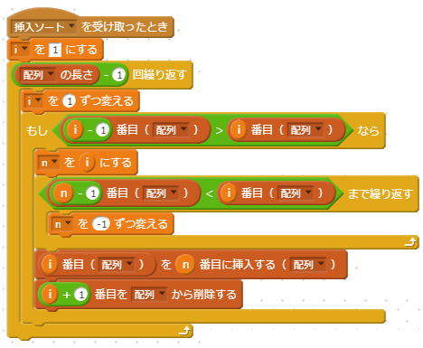
情報の授業
アルゴリズムとプログラム(1)
Go.Ota

Slide 2
今度の授業(単元)の概要
授業の本来の内容に戻ります(1学期の残りの授業)
プログラム構造とフローチャートの理解
Scratchを使用したプログラムの基本要素の組み込み
・各自のペースで進めてください。
・試験内容は、1.の範囲で出します。
注意: プログラムを作る場合は、作り始めに「新規」又は「コピーの保存」を使って別のプログラムにしてください。

Slide 3
アルゴリズムは役に立つ
アルゴリズム = 問題解決や行動の手順
例: お昼のパンの選択 1. がっつり食べたい そうならば 揚げ物系のパン
1.2 肉っぽいのがいいか そうならば トンカツパン
そうでなければ コロッケサンド
そうでないなら スィーツ系のパン 1.3 油っこいのも平気
そうならば ツイスト
そうだないならば チョコタルト

Slide 4
フローチャートはアルゴリズムを視覚化する手法
開始
がっつり
No
Yes
肉
No
油OK
No
Yes
Yes
カツサンド
コロッケサンド
ツイスト
チョコタルト
終了

Slide 5
プログラム構造とフローチャートの理解
・教科書p.8-13第1章 構造化定理/フローチャートを 理解してください。
・以下の作業を理解できた/作成できたを確認するチェックリストがあります。
◎スライドとサンプルプログラム
・変数とScratchでの利用
・自動販売機とプログラムの構造/フローチャート
・単純な1からnの合計
・リストを使った1からnまでの合計(フローチャート)
◎応用:素数プログラムの理解 ・単純な方法での素数の求め方(フローチャート有)
・リストを使った素数を求めるプログラム

Slide 6
チェックリストの使い方
・スライドNo. 本日(6/14)日のスライド内の番号 ・理解 :スライドの内容を見て自分なりにわかったらチェック
・解析 : スタジオ内のプログラムの意味がわかったらチェック
・開発 : スライドの課題のプログラムを作ったらチェック

Slide 7
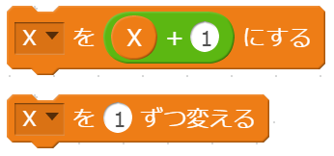
変数とScratchでの利用
1
X + 1
X = 1
X = X +1 (X X + 1のイメージ)
Xと名前をつけた箱(変数)に1を入れる
初めにXの箱(変数)の中を取り出し+1する。 計算結果をXの箱(変数)に入れなおす。
◎Scratchでの X = X +1 次の二つは同じ意味
変数への代入は普通の数学の=とは違う意味なのでイメージを示してみました。

Slide 8
プログラムの構造/フローチャート
逐次構造(直線型)
選択構造:分岐
処理1
No
No
条件
条件
処理2
Yes
Yes
Yesの処理
Yesの処理
Noの処理
処理3
プログラムや人間の判断などのアルゴリズムは基本的に、逐次、選択:分岐、繰り返し(ループ)の組み合わせで表現できます。
繰り返し構造(ループ)
ループの処理
終了条件
Yes
ループの処理
No
No
終了条件
ループの処理
Yes
無限繰り返し型
後判定型
前判定型

Slide 9
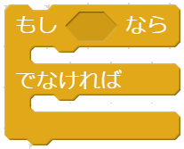
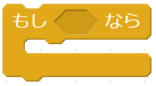
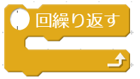
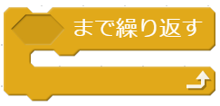
フローチャートとScratchの対応
分岐
No
No
条件
条件
Yes
Yes
処理
処理1
処理2
繰り返し:回数指定
(カウンター) = 0
繰り返し:終了条件指定
(カウンター) 1づつ変える
終了条件
Yes
(カウンタ) <= (回数)
No
No
Yes
処理
ループの処理

Slide 10
一番簡単な自動販売機
簡単な仕組みの自動販売機 ・100円玉を1枚だけ入れられる ・商品は1つだけ ・商品切れランプは無し ・お金返却ボタンは無し ・つり銭切れランプは無し ・お金を入れて一定時間たったら自動的にお金返却は無し
100円
金額
0000
まず、始めの一番簡単な自動販売機について考えてみましょう。お金を入れることと製品のボタンを押すことしかできません。 このプログラムの動作をフローチャートとサンプルプログラムを次スライドに示します。

Slide 11
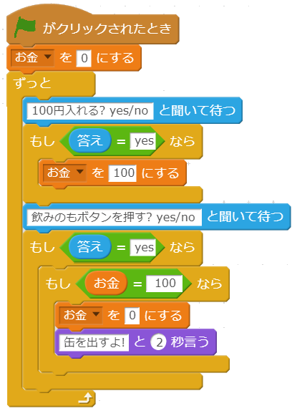
サンプルプログラム 「自動販売機01」(スタジオ内)
開始
No
お金が 投入される
Yes
金額を100円にする
飲み物ボタン が押される
No
Yes
No
お金が100円 入っている
Yes
飲み物缶を出す

Slide 12
チャレンジ: 正三角形の判断
a, b, cの3個の三辺の値を入力して、すべての値が同じ場合に、「正三角形」、そうでない場合は「正三角形じゃない」と表示するプログラムを作ってみよう。
フローチャートは作っても、作らなくてもいいです。
・a,b,cは1以上の数を入力する前提で作っていいです。
解答サンプルプログラムは 正三角形の判断(スタジオ内)

Slide 13
単純な1からnの合計
いろいろ方法で,1からnまでの合計を計算するプログラムです 「1から5の合計」(スタジオ内) ここではnを5の場合を想定
開始
X = 0
カウンター = 1
カウンター>5
Yes
No
X = X + カウンター
カウンター = カウンター+1
終了

Slide 14
チャレンジ:単純な2からnまでの偶数の合計
nの値を入力して、2からn以下の偶数の合計を求めるプログラムを作成してください。
例: n = 6の場合、 2+4+6 n = 9の場合、 2+4+6+8
解答サンプルプログラムは 偶数の合計(スタジオ内)

Slide 15
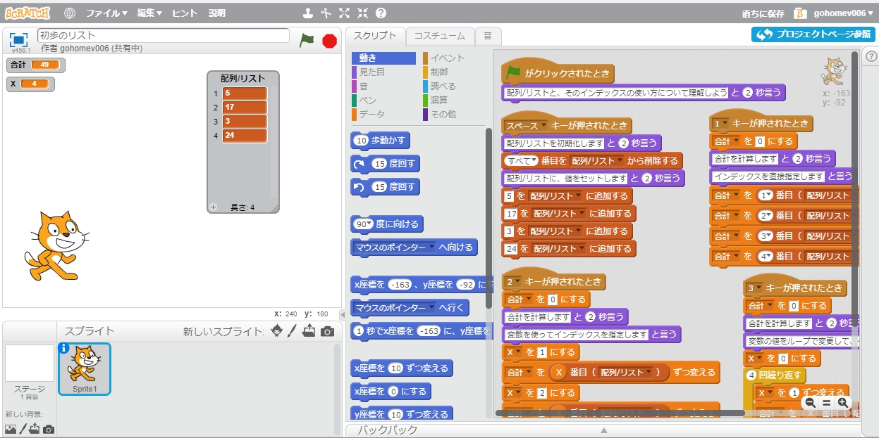
配列/リストの資料
6/20 スライド21に「変数と配列/リスト」追加しました。
配列/リストの添え字(インデックス)に変数を使用する場合
◎ まず、教科書P56で配列を理解してください。
◎ 以下のサンプルプログラムの中身を見て、添え字(インデックス)に変数を使用することを理解してください。
スタジオ内に「初歩のリスト」があります。

Slide 16
1からの合計(リスト版)フローチャート
「1からの合計」(スタジオ内)を解読してみてください。
開始
配列セット(最後)
合計計算
最後 <- (入力)
配列 <- (すべて削除)
合計 = 0
配列セット(最後)
数値i = 1
数値i = 1
(カウンター) = 0
(カウンター) = 0
(タイマー) = 0
(カウンター) 1づつ変える
(カウンター) 1づつ変える
合計計算
No
No
(カウンタ) <= 最大
(カウンタ) <= 配列の長さ
タイム = (タイマー)
Yes
Yes
配列に数値iを追加
合計=合計+配列(数値i)
数値i = 数値i + 1
数値i = 数値i + 1
戻る
戻る

Slide 17
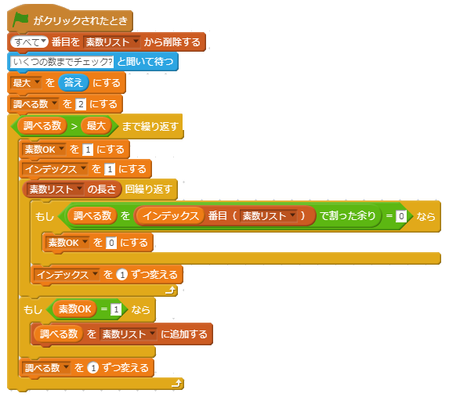
素数を求めるプログラム(割り算)を解読してください。
素数(割り算方式)(スタジオ内)

Slide 18
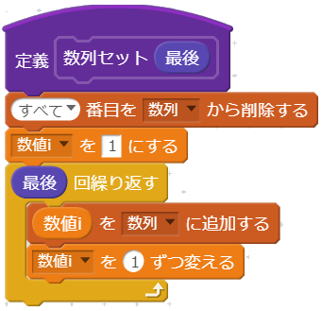
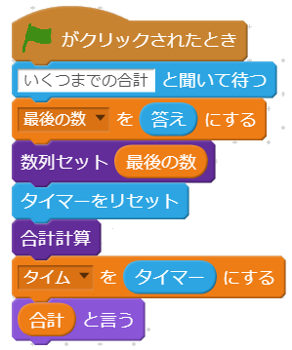
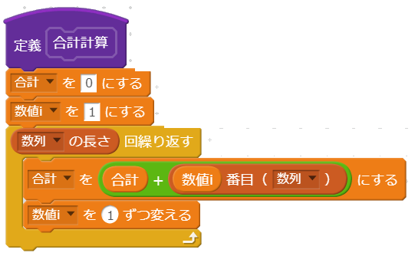
課題1: 素数を求めるプログラム
スタジオ「アルゴリズムとプログラム」2018(情報)内に 「1からの合計」というプログラムがあります。これを参考に素数を求めるプログラムを作成してください。

Slide 19
課題1: 素数を求めるプログラム(消去法)
基本的な考え方
1
2
3
4
5
6
7
8
9
10
11
12
13
14
15
1
2
3
4
5
6
7
8
9
10
11
12
13
14
15
1
2
3
4
5
6
7
8
9
10
11
12
13
14
15
1
2
3
4
5
6
7
8
9
10
11
12
13
14
15
1
2
3
4
5
6
7
8
9
10
11
12
13
14
15
1
2
3
5
7
11
13
・
・
・

Slide 20
補足:フローチャートとScratchの対応
繰り返し:回数指定
(回数)
(カウンター) = 0
(カウンター) 1づつ変える
(カウンタ) <= (回数)
No
Yes
処理
Scratchでは(カウンター)はシステムが使い見えません。

Slide 21
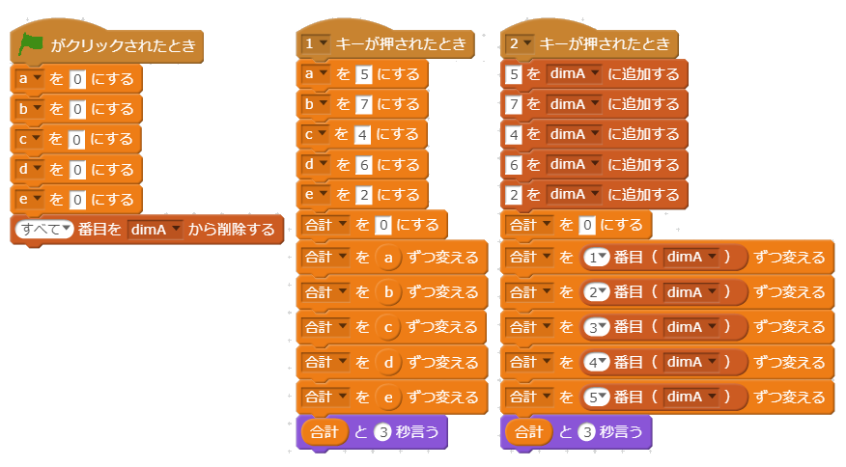
補足:変数と配列/リスト
スタジオに「変数とリスト」というプログラムがあります。これを参考に、この二つの違いを理解/解析してください。

Slide 22
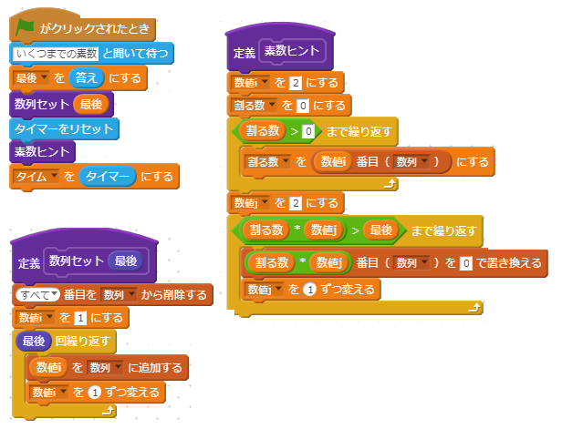
補足:素数を求めるプログラム(消去法)
スタジオに「素数ヒント(リスト版) 」というプログラムがあります。
2の倍数だけリストに印(0にする)プログラムです。参考にしてください。

Slide 23
補足:素数を求めるプログラム(消去法)
ほぼ完成版のフローチャートの一つの例を示します。
開始
数列セットのフローチャートは省略
「最後」を入力
倍数消去
数列セット(最後)
倍= 2
数列I = 2
Yes
掛ける数 =配列(数列I)
数列I > 最後
Yes
掛ける数 * 倍 > 最後
No
配列(数列I) > 0
No
No
配列(掛ける数 * 倍) = 0
Yes
倍数消去
倍= 倍 + 1
数列I = 数列I + 1
終了
戻る

Slide 24
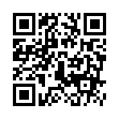
自己チェックシート状態記入(情報科)
・試験内容の検討のため、自己チェックシートのどこまで進捗したか確認します。
・どこまで、実施したかチェックしてください。この進捗の状況自体は成績に関係ありません。
・加点部分のプログラムを作成した人は、そのプロジェクトIDを記入してください。
https://goo.gl/forms/hETfNAHZgGJiUITv1

